Slide 1



2023学年顺德区历史学科教研工作会议
暨“铸魂工程”课题、教研基地建设项目研讨活动
“滘”心独运，“史”向未来
——北滘镇历史教研工作分享
北滘镇碧江中学 李莉银

Slide 2
（一）我们的团队：始于热爱，成于坚守
北滘镇目前有历史教师52人，其中高级教师3人，
一级教师17人。
年轻、活力、向上

Slide 3
北滘镇中心教研组
01
02
03
组长：全面统筹、组织教研活动
副组长1：专业示范、课题研究
副组长2：数据统计、学情分析

Slide 4
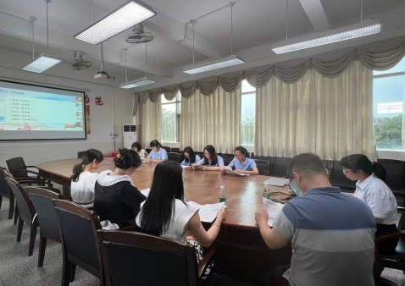
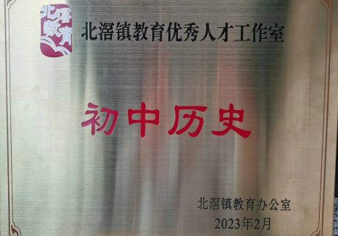
成立北滘镇历史工作室
工作室揭牌
主题研修
一个人虽走得快，但一群人走得更远！

Slide 5
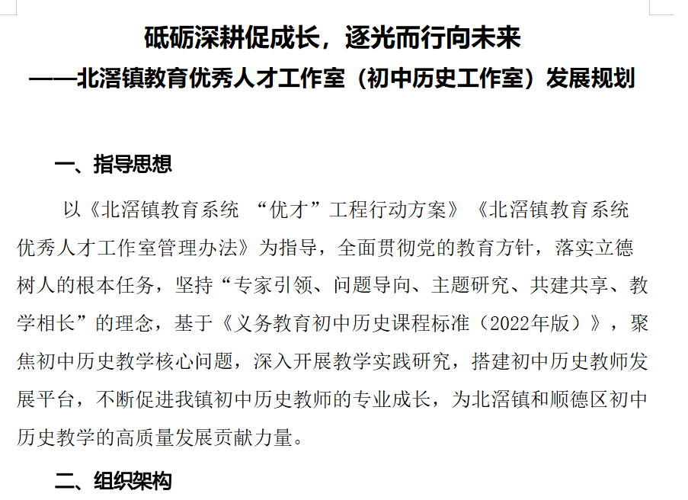
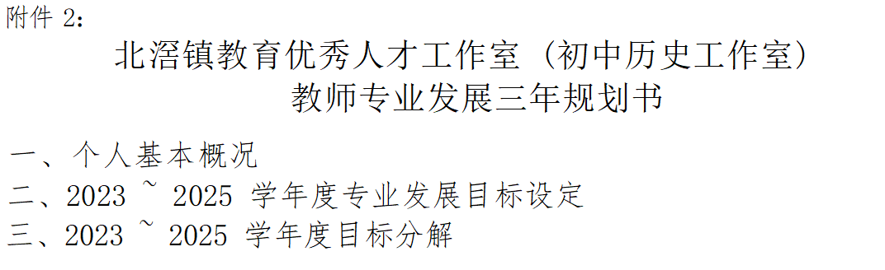
专业平台——助力北滘历史走向卓越！

Slide 6

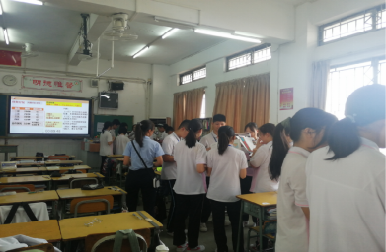
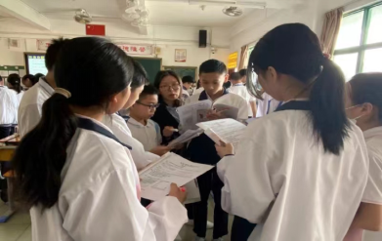
（二）我们的课改：守正创新，稳扎稳打
大单元学历案
创新和优化学生的学习方案，以大单元、大概念统领教学，创设新情境，引导学生主动思考、积极探索、自主探究。
合作互学、自主课堂
以小组为学习共同体，合作互学，主动探究，发挥学生的主体作用，构建自主课堂，让学习真正发生。

Slide 7
（二）我们的课改：守正创新，稳扎稳打
专题培训
七年级同课异构
课题研究
九年级研讨课
跨校交流

Slide 8
（三）我们的竞赛：以赛促研，专业成长
重视比赛
集体打磨
精益求精

Slide 9

（三）我们的备考：问题导向，精准施策
专家把脉——“华师助力”
直面问题——分析数据

Slide 10
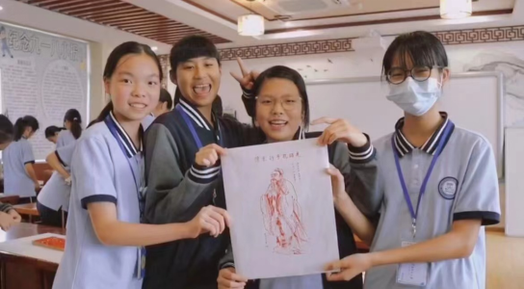
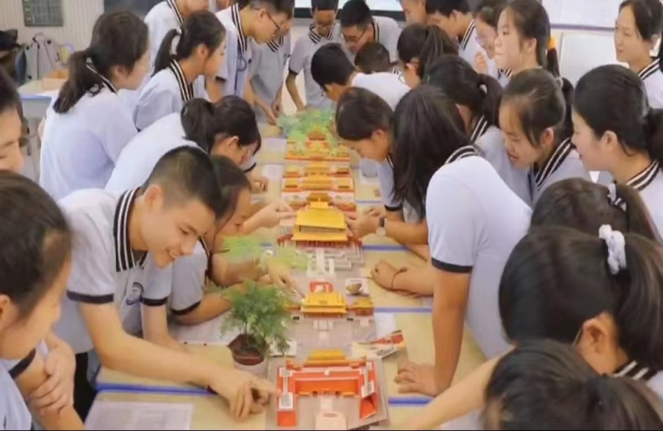
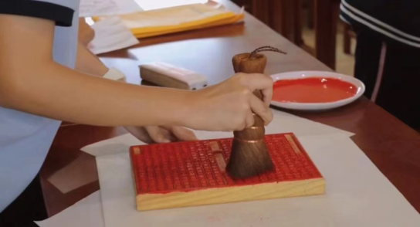
（五）我们的活动：精彩纷呈，绽放素养
华附北滘学校
“探秘故宫”
印刷术体验

Slide 11
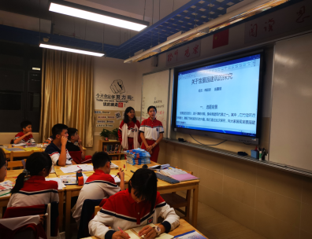
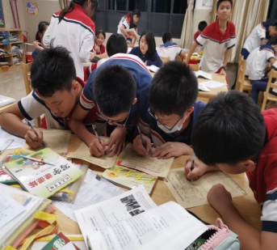
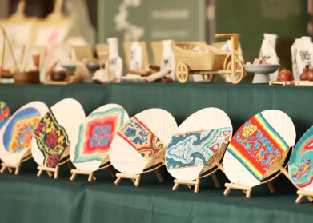
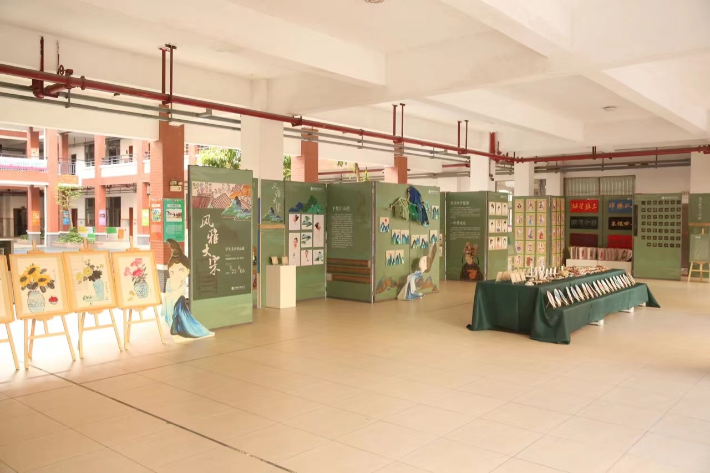
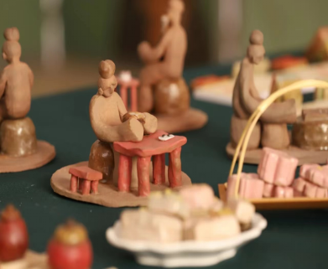
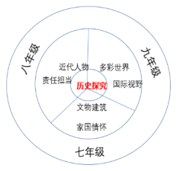
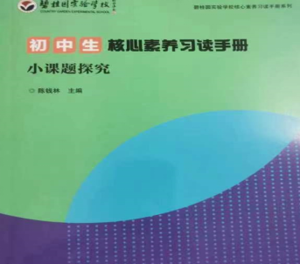
（五）我们的活动：精彩纷呈，绽放素养
碧桂园实验学校
历史小课题
“风雅大宋”

Slide 12
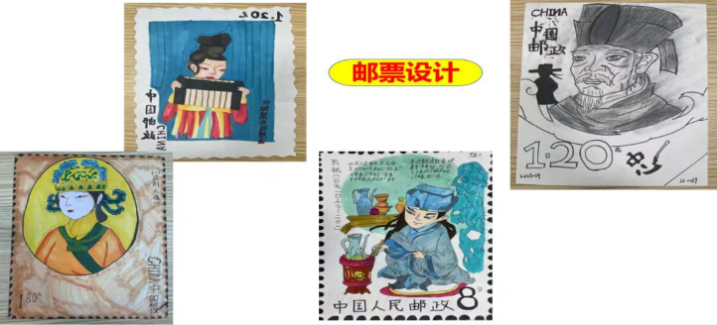
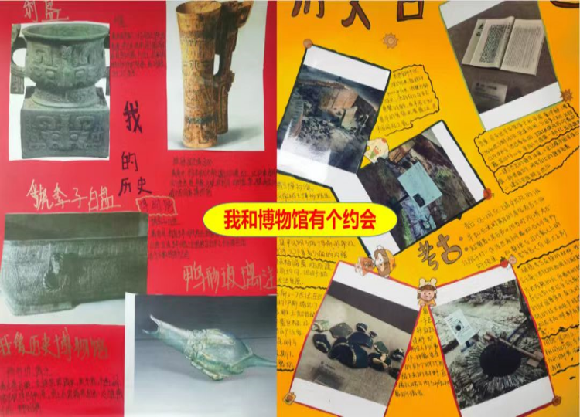
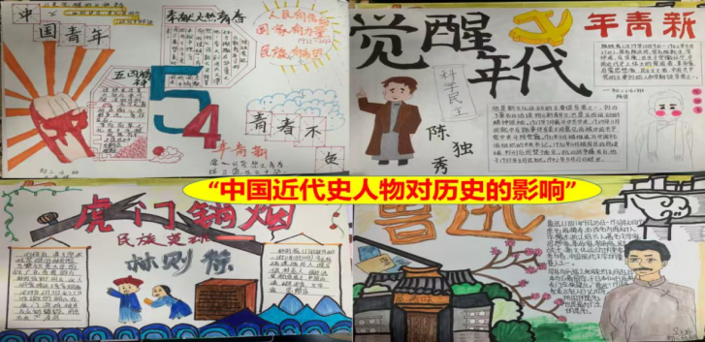
（五）我们的活动：精彩纷呈，绽放素养
莘村中学

Slide 13
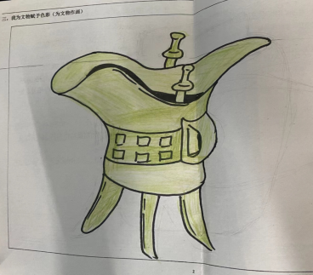
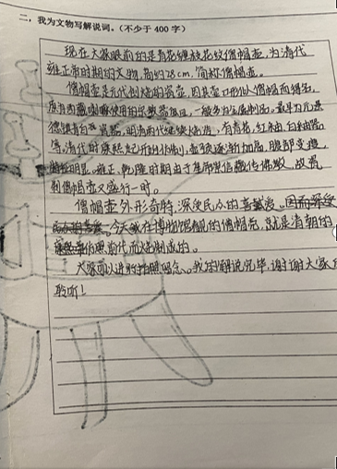
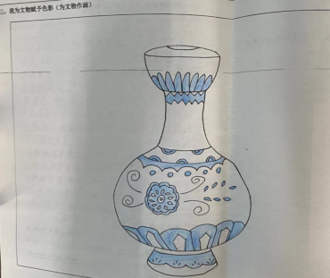
（五）我们的活动：精彩纷呈，绽放素养
君兰中学
走进博物馆

Slide 14
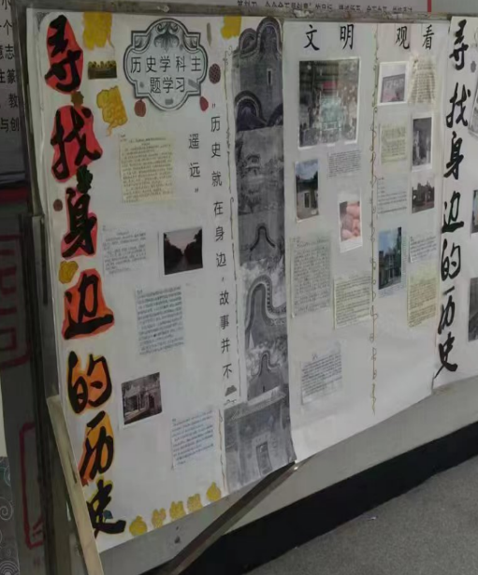
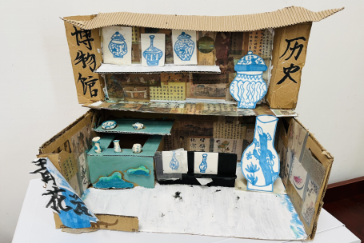
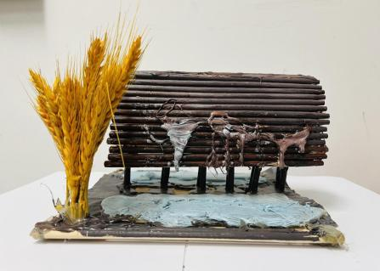
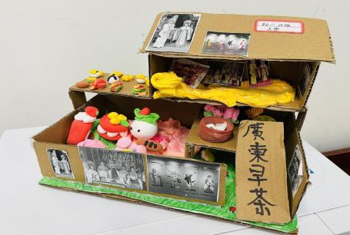
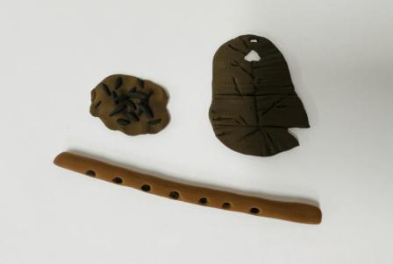
（五）我们的活动：精彩纷呈，绽放素养
碧江中学
鞋盒博物馆
手作实物
寻找身边的历史

Slide 15
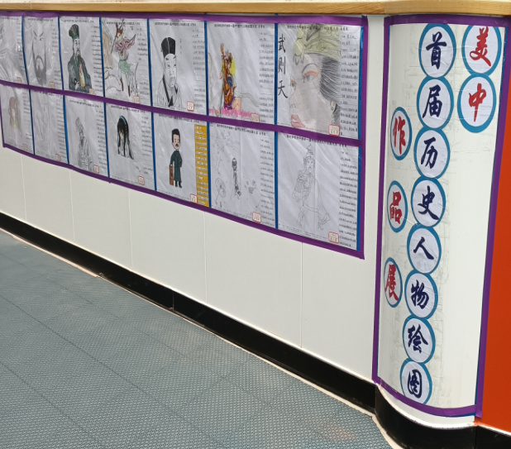
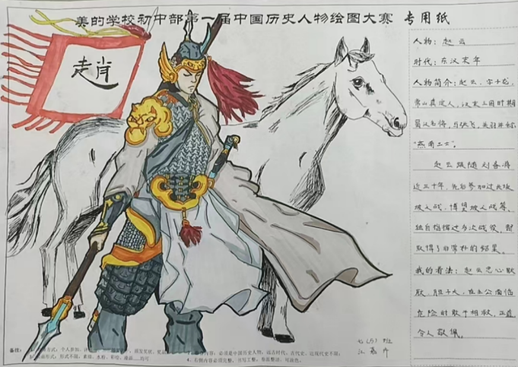
（五）我们的活动：精彩纷呈，绽放素养
美辰学校
历史人物绘图

Slide 16

路虽远，行则将至；事虽难，做则可成！

Slide 17

恳请批评指正！

